Slide 1
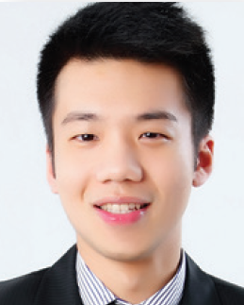
利用社交媒體建立購物年金
Building Your Shopping Annuity with Social Media
Frank Chang
高級顧問經理級
Director
四個佣金週期共賺取HK$138,000
HK$138,000 in 4 Commission weeks
本簡報中提到的收入等級純屬舉例說明，無意代表美安香港超連鎖™店主的一般收入，也無意表示任何超連鎖™店主皆可賺取同等收入。美安香港超連鎖™店主的成功與否，取決於其在發展事業時的努力、才能與投入程度。The income levels mentioned in the following presentation are for illustration purposes only. They are not intended to represent the income of a typical Market Hong Kong UnFranchise ™Owner, nor are they intended to represent that any given Independent UnFranchise ™ Owner will earn income in that amount. The success of any Market Hong Kong Independent UnFranchise ™ Owner will depend upon the amount of hard work, talent, and dedication which he or she devotes to building his or her Market Hong Kong Business.

Slide 2
高效運用社交媒體建立購物年金
Frank Chang

Slide 3
我適合經營社交媒體嗎？ 我平常FB點讚人數不超過10個… 我沒有智能手機…
我不知道如何跟別人聊天… 我怕會遇上壞人… 我不擅長用電腦…

Slide 4
我是否有足夠時間
經營社交媒體？ 我是不是要隨時隨地都要看手機呀? 我好像沒有多餘的時間…
這樣好像好多雜事要做…

Slide 5
我該選擇什麼平台來使用？ 可以只用Facebook嗎？ 同時使用太多平台是否很雜亂？

Slide 6
社交媒體沒有分年紀
因為它是我們在虛擬世界的代表 它更是人類有史以來， 第一次我們有機會可以把 我們的好消息和知識 傳給原本不可能會認識的人身上

Slide 7
我應該要選哪一種？

Slide 8
Facebook
你的事業社群
YouTube
你的事業表演
Twitter
你的事業聲音
Wordpress
你的事業網站/部落格
其他包括
LinkedIn
你的事業檔案
FourSqure
你的事業位置
Instagram
你的事業時尚秀
Pinterest
你的事業佈告欄

Slide 10
自拍適用於
了解你的
聽眾 & 平台

Slide 11
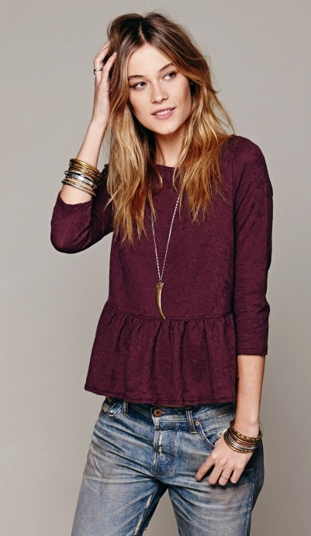
假如你喜歡拍攝照片
了解你的
聽眾 & 平台

Slide 12
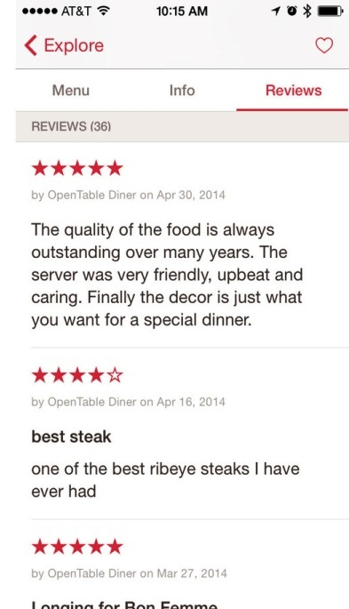
了解你的
聽眾 & 平台
確認你的貼文內容是經常更新的，並有即時及重要相關的資訊

Slide 13
姓名
 | Facebook | Twitter | LinkedIn | Pinterest | Google+
主要的 觀眾 | 所有一般對象 | 年輕人 | 商務人士 | 女性、美食家 特殊手藝專家 | 男性、學生 軟體工程師
優勢 做了什麼 | 分享文字、照片、影片、連結 | 分享新聞、文字更新、連結資訊 | 分享新聞、產品資訊、見證 | 張貼照片、影片平面設計圖 | 分享更新的 內容、連結 照片與影片
最好的 做法 | 分享有趣的內容觸及大量的觀眾 | 分享原創以及 精簡的內容 | 意見領袖 | 分享產品、實戰秘訣、電子書 | 增加你的搜尋能力以及專門技術

Slide 14
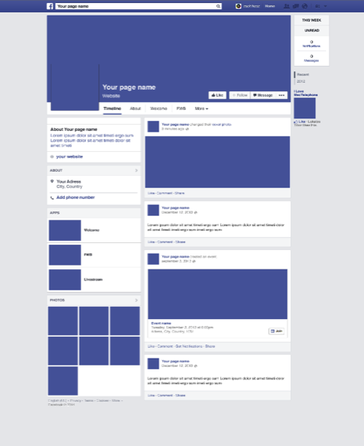
管理Facebook的內容
分享連結
生活體驗
分享影片
使用前/使用後對比圖
分享朋友的
好消息
怎麼做： 訓練課程，如何成為一名企業家等等
發問問題

Slide 15
找出自己的特色
擁有誠實的心態
社交媒體的真正價值就在 分享
記著，他們相信的是你，不是品牌

Slide 16
該怎麼起步呢

Slide 17
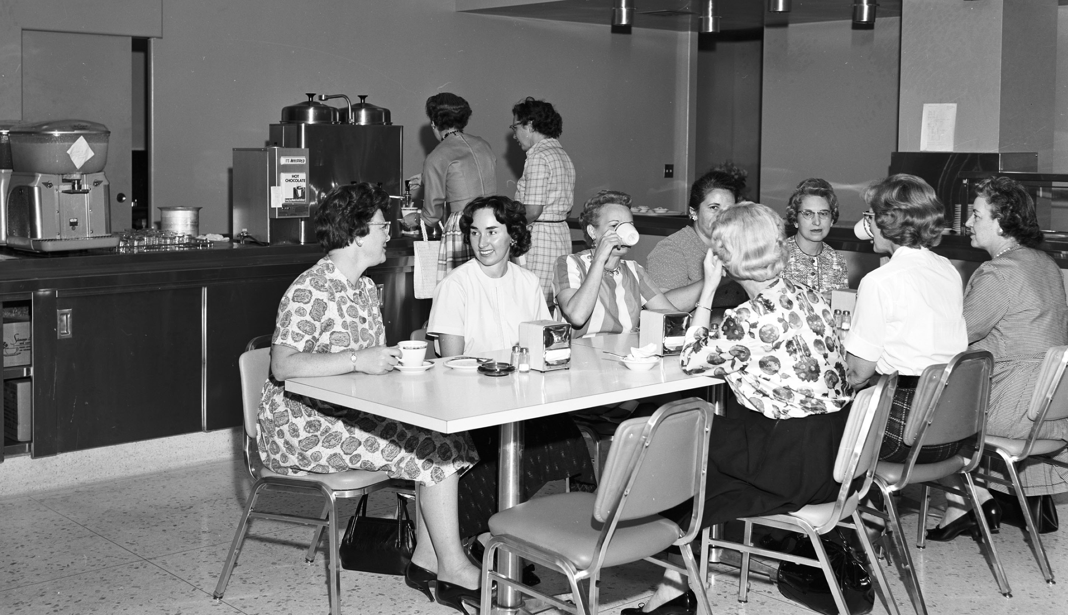

Slide 19
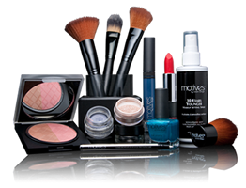
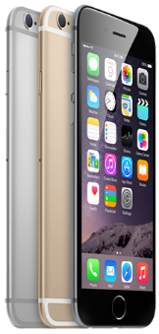
行銷趨勢
大眾行銷
尊崇
市場佔有率
一對一行銷
重視
顧客佔有率
把同一產品賣給
市場上更多顧客
社群媒體普及
把更多產品賣給
同一顧客
Notes:
一對一行銷重視的是「顧客佔有率」，而大眾行銷尊崇的是「市場佔有率」。市場佔有率是以產品為中心 要把一種產品賣給市場上更多的顧客；顧客佔有率則是以顧客為中心，要把更多的產品賣給同一位顧客。顧客佔有率是指對顧客終身消費總額的佔有率，爭取同一位顧客一生都使用你的產品，甚至發掘顧客一生中各個階段的消費潛能。

Slide 20
了解你的工具!!

Slide 21
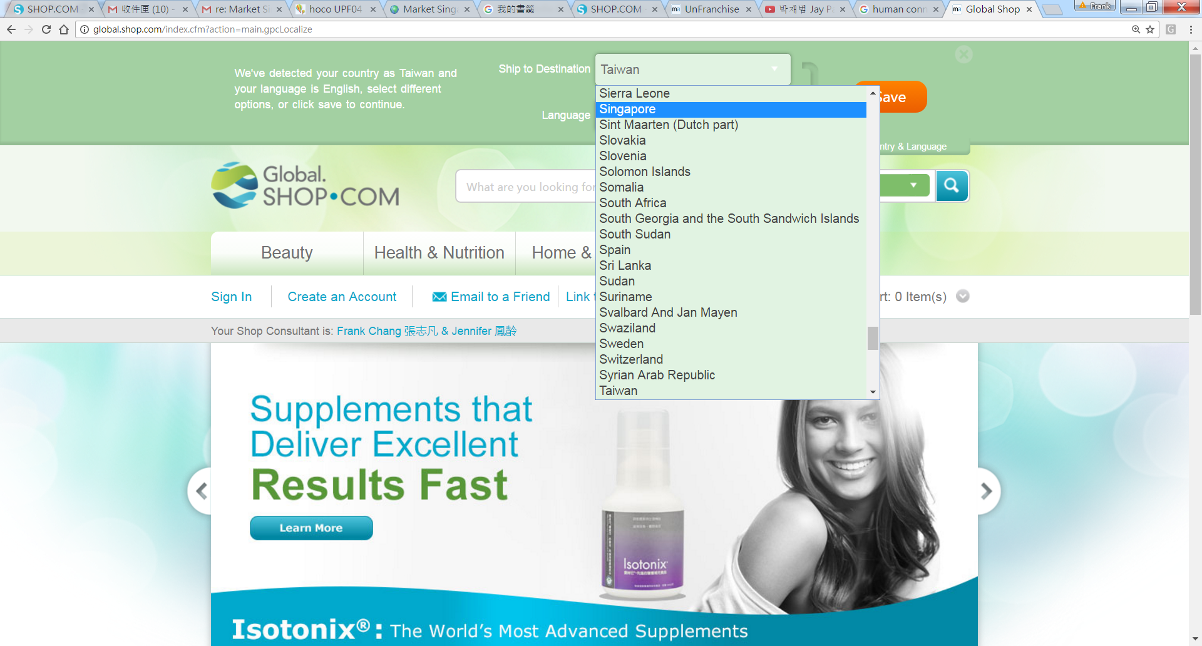

Slide 24
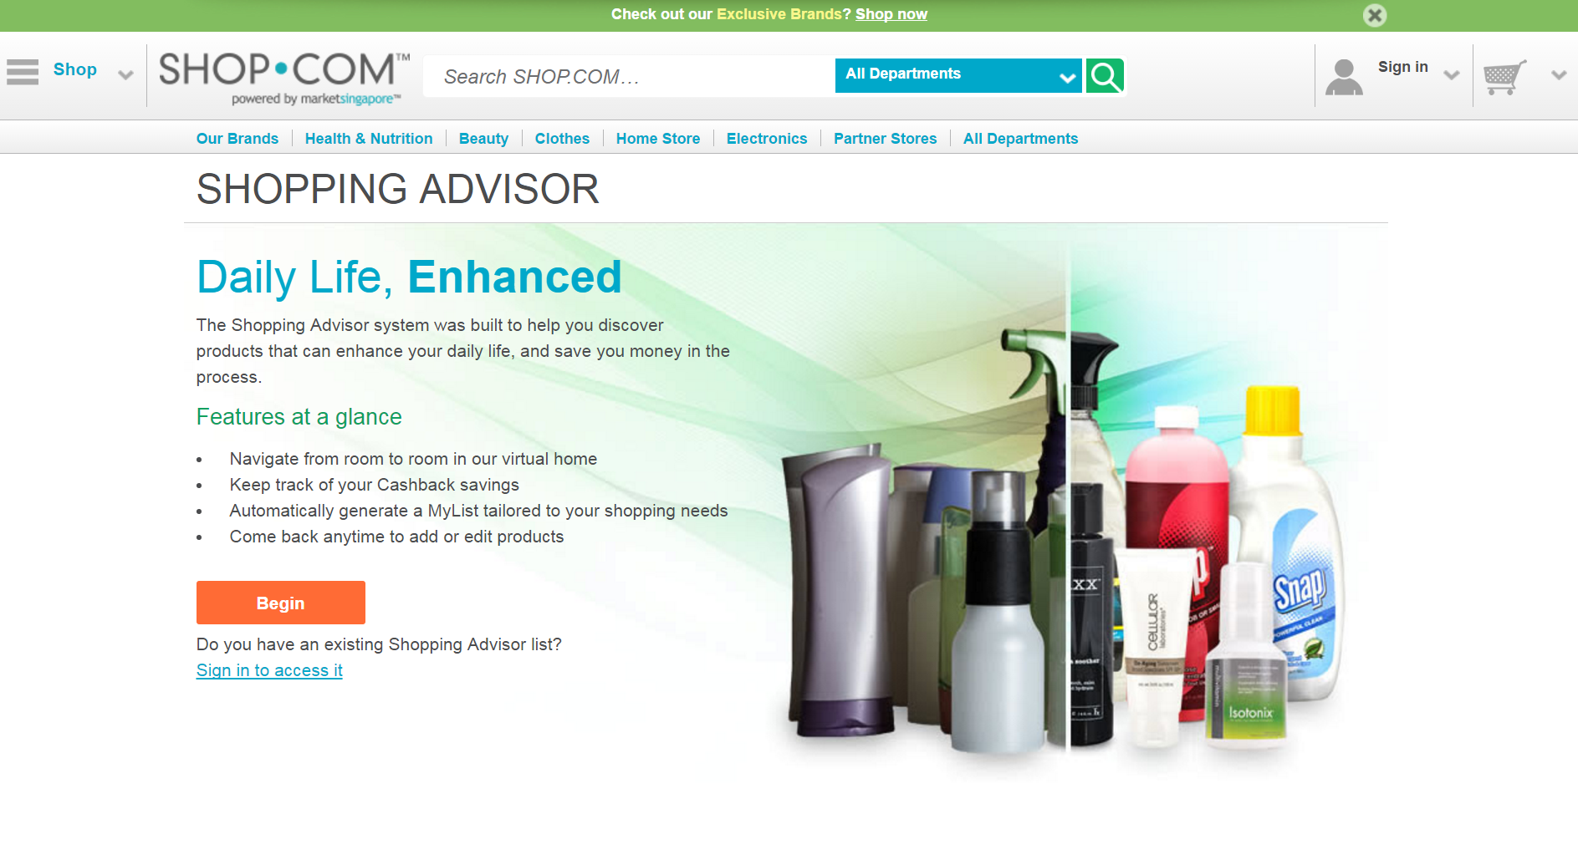
購物智囊

Slide 25
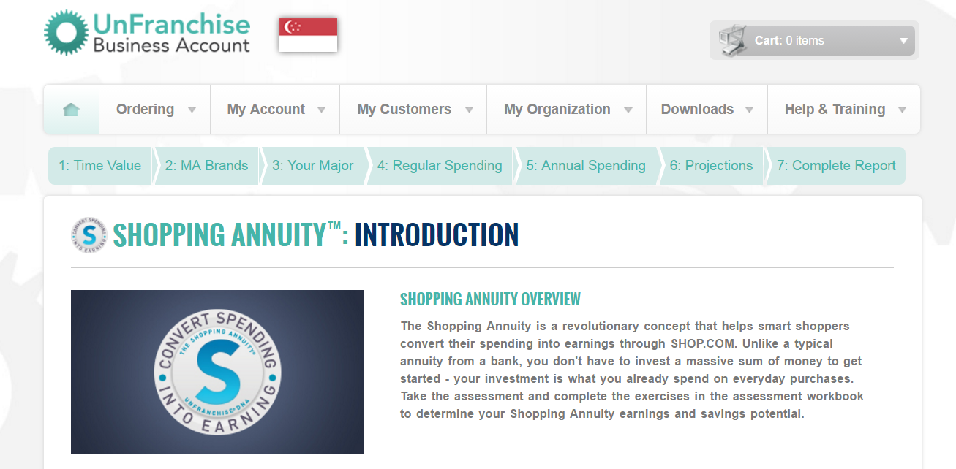
購物年金評量

Slide 26
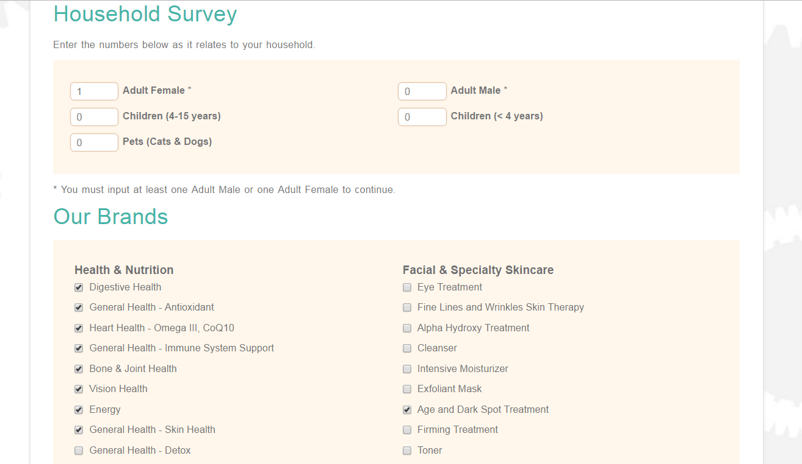
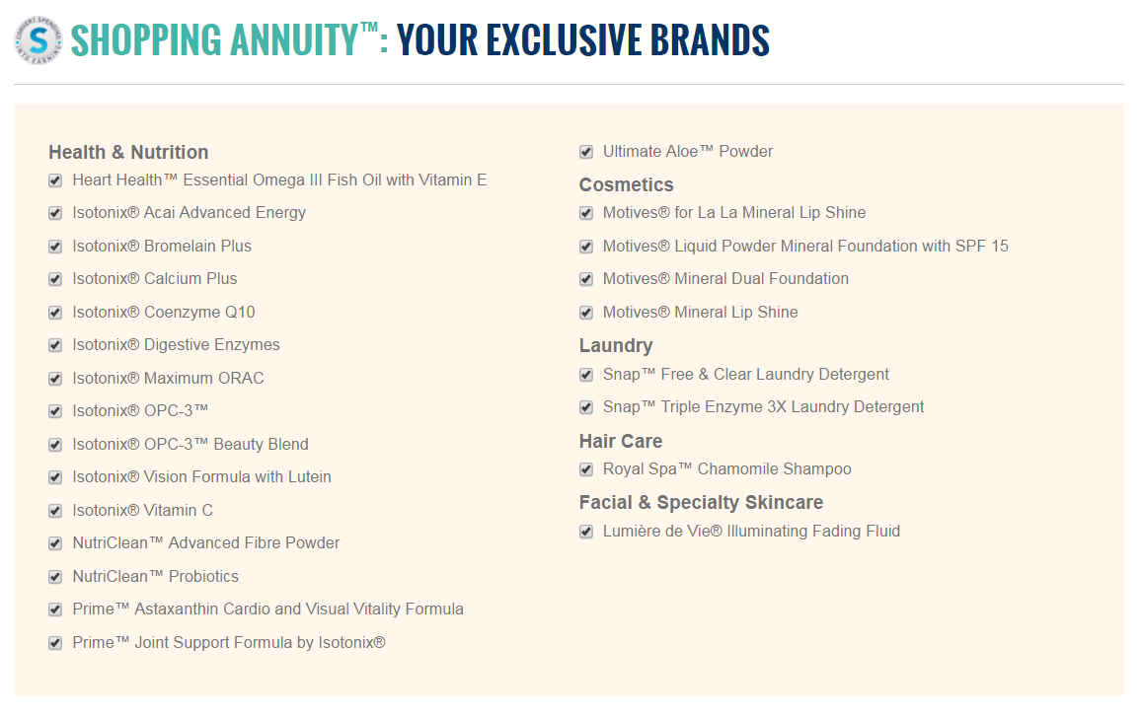

Slide 27
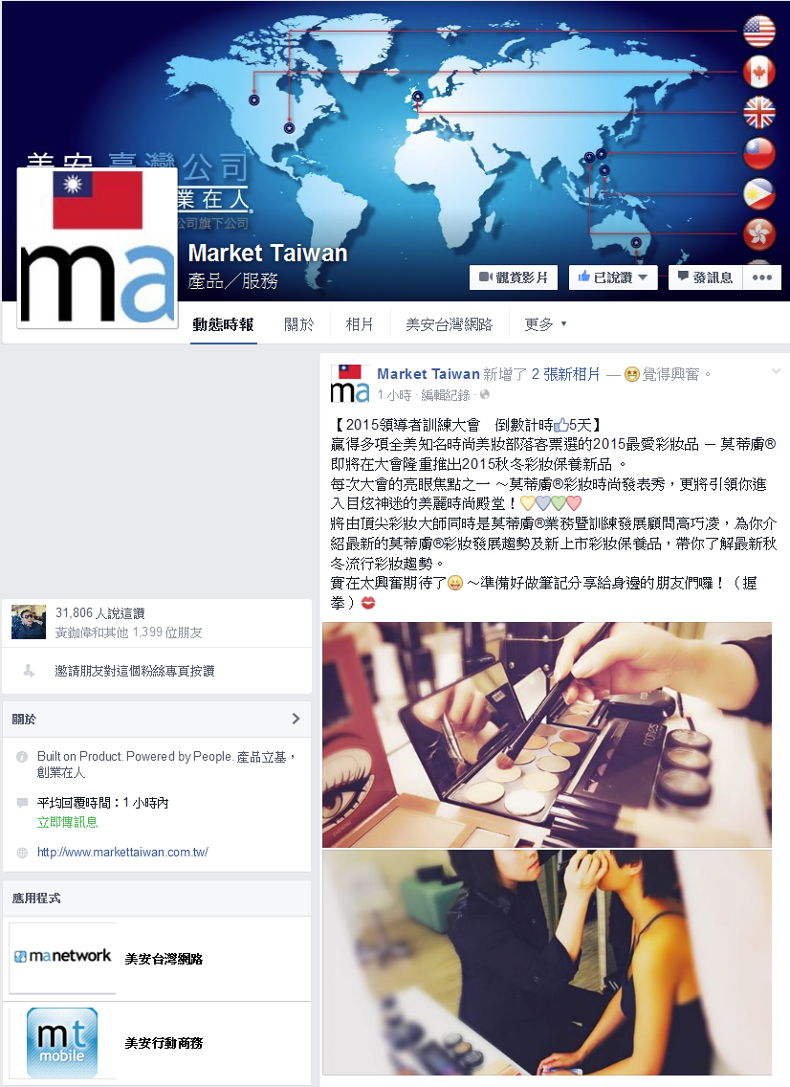
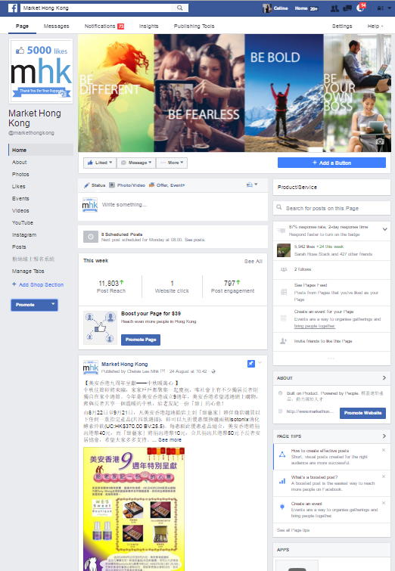
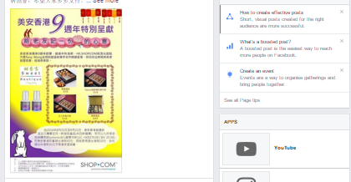
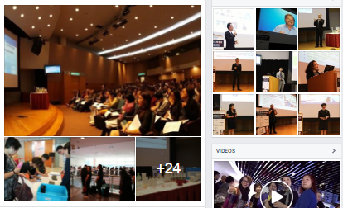
邀請你的朋友、家人和顧客到粉絲頁按「讚」做為一開始的宣傳
當談論到其他品牌/個人時，標註它們
提供相關內容給你的粉絲，展示你所了解的知識
大家都喜歡圖片，而且這是一個提升人氣的最佳方式，讓貼文出現在最新動態

Slide 28
在貼文的內容中，加入採取行動的指示 (例如：喜歡請按讚)
加入圖片、影片、連結或文字做為貼文內容
提供優惠和宣傳，將流量導入你的網站或部落格

Slide 29
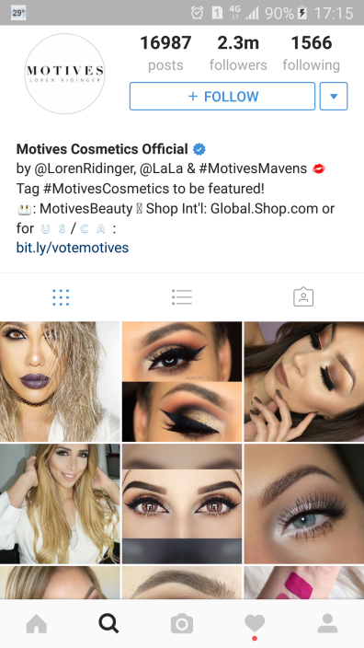
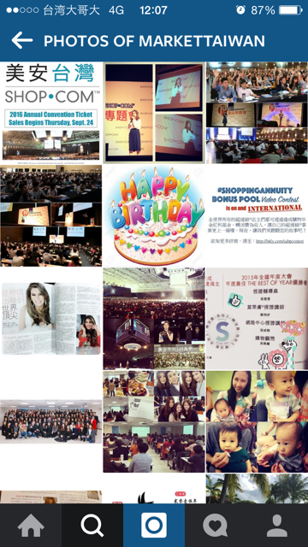
#不要#在你的內容#過度使用#標籤#好的#社交媒體#建議
帶有文字的圖片
(例如: 格言/激勵人心)讓互動更有效
利用敘述的方式分享你的想法，並徵詢大家的意見(不僅限於圖片)

Slide 30
拍下顧客使用
美安產品的滿意見證
拍攝15秒的影片，分享當地的會議/活動，藉此引發讀者的興趣(利用YouTube做較長的預覽)
張貼&轉貼獲獎、接受表揚等

Slide 31
每一篇貼文都應包括
照片
影片

Slide 32
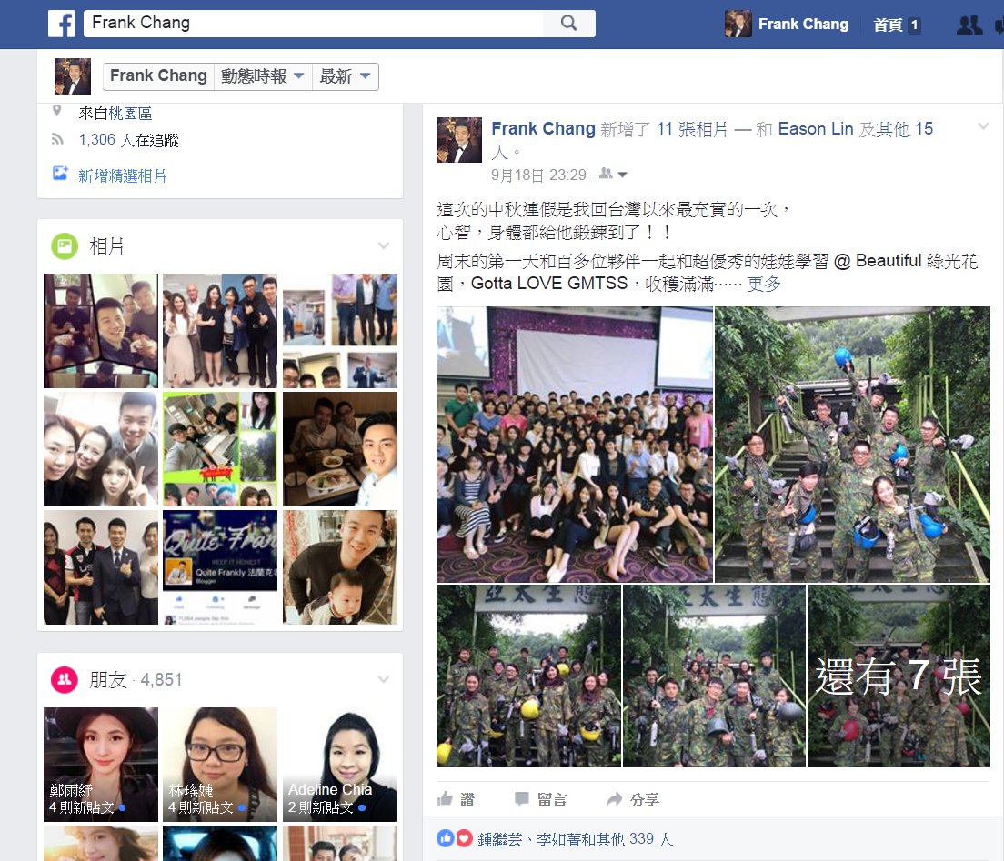
分享： 分享我的週末 到夥伴商店漆彈射擊 結果： 累積購物年金
成功銷售

Slide 33
分享： 相關消息及 自己的想法 結果： 邀約落實 跟進購物年金評量

Slide 34
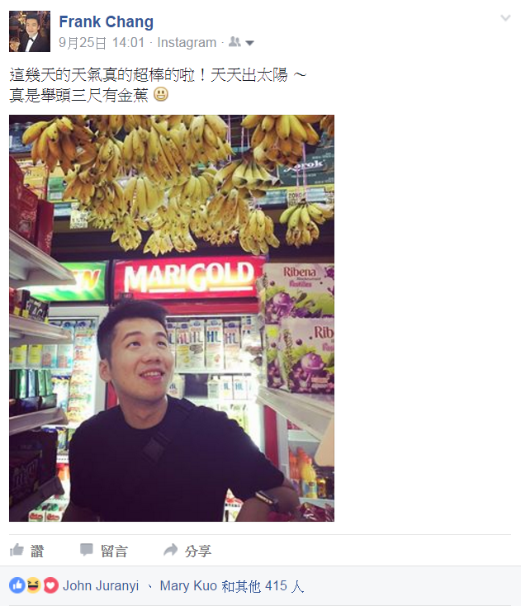
分享： 隨意挑選自己喜歡的照片 結果： 人們送給我 免費的香蕉

Slide 35
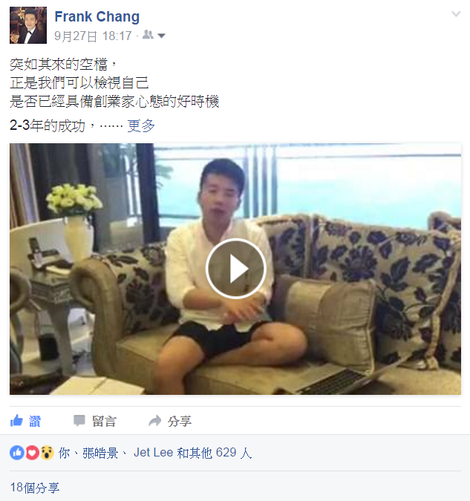
分享： 重要的資訊關於 事業籌備 結果： 朋友們可知道 我是如何擔當超連鎖店主

Slide 36
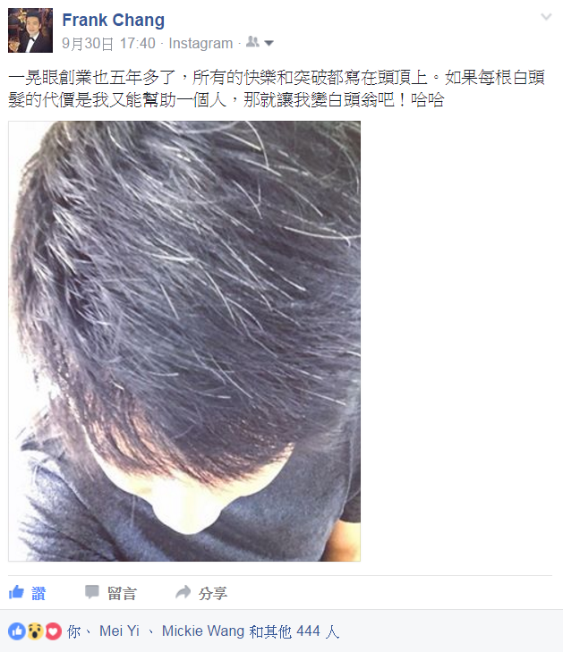
分享： 自省時刻 純粹一個想法 結果： 產生話題 多個邀約落實

Slide 37
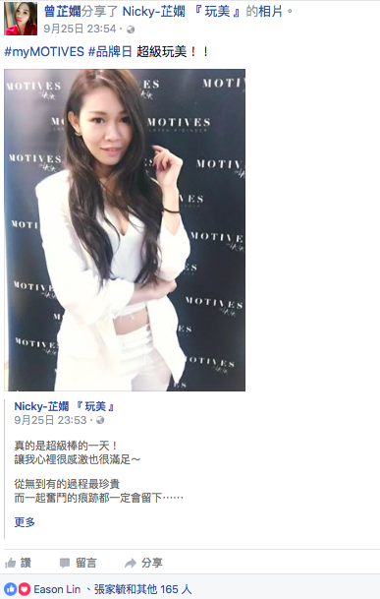
分享： 展示她的轉變 Motives的專業水準 結果： 派對嘉賓增加 引起興趣

Slide 38
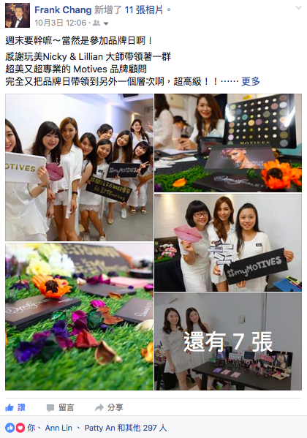
分享： 週末活動 Motives 結果： 於派對內做零售 引起興趣，邀約

Slide 39
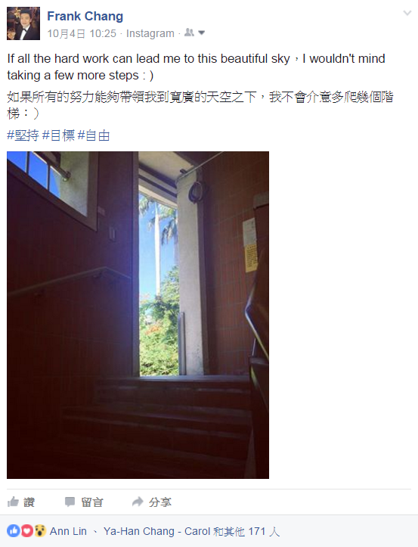
分享： 自己拍攝的照片 正面的 話語 結果： 不求任何結果 感覺良好

Slide 40
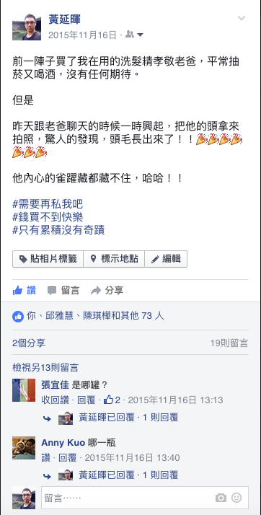
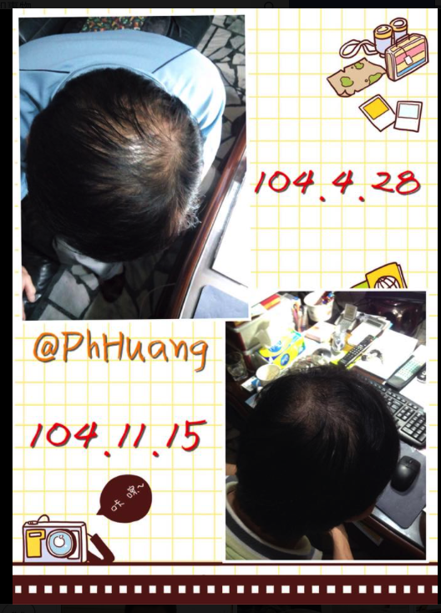
分享： 真誠的產品見證 結果： 12支Fixx™豐盈洗髮乳及護髮素（二合一）
在 (印度)GLOBAL.SHOP.COM 下訂單
5瓶Royal Spa™ 甘菊洗髮乳

Slide 43
相信自己
做自己

